Slide 1
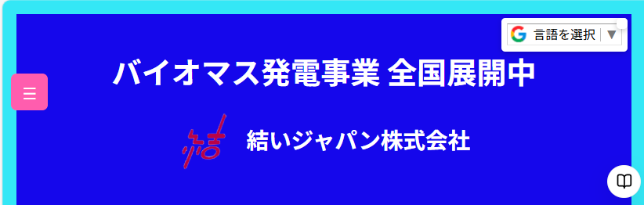
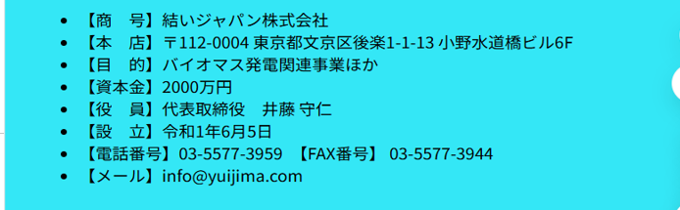

Slide 2
木質ガス化発電システム
対象地域：北海道・東北・九州
電力＋熱利用（お湯・暖房）モデル
環境・地域経済に優しいエネルギー自立型の地域づくり
キャッチコピー例
「木質バイオマスで未来の電力と熱を地元で」。
「森林資源を活かす再生可能エネルギーで、CO₂削減と地域活性化を両立」。
「木のチップが電気とお湯になる、クリーンで持続可能な発電」。

Slide 3
木質ガス化発電とは
・木質チップなどのバイオマスを高温でガス化し、燃焼ガスで発電。
・副生する熱をお湯や暖房などに再利用することで、エネルギー効率を最大化。
・CO₂排出量の大幅削減と、地域林業の活性化を実現。
木質バイオマス（森林間伐材、剪定枝、製材の端材など）の乾燥・粉砕・ガス化を通じて「合成ガス（syngas）」を生成し、そのガスを燃料として発電機あるいはガスエンジンで発電。その際、発電した電気だけでなく、発電時に発生する余熱も回収して暖房や給湯などに活用する「熱電併給（CHP: Combined Heat & Power）」システムを導入することが多い。

Slide 4
主なメリット・訴求ポイント
主なメリット・訴求ポイント
以下はPR／宣伝で強調できるメリットです。
項目 | 内容 | 日本でアピールする際の応用・注意ポイント
再生可能エネルギー | 木質バイオマスは再生可能資源であり、化石燃料依存を減らす一助になる。 | 森林の間伐材・剪定枝など地域資源を活用することで、地産地消的な意味合いも強められる。
CO₂排出削減・脱炭素 | 化石燃料よりCO₂の純排出が少なく、カーボンニュートラル（木が成長する過程でCO₂を吸収するため）を実現可能。 | 日本の「温室効果ガス排出削減」政策やカーボンプライシング制度との親和性をアピール。
廃棄物活用・資源循環 | 木の廃材・端材・伐採後の素材など、従来は廃棄や低効率処理されていた資源をエネルギー化。 | 廃材処理コストの削減や廃棄物の地域処理促進という点も訴求できる。
熱電併給による効率向上 | 発電だけでなく熱も同時利用することでエネルギー効率が非常に高い。 | 例えば、温泉・農業ハウス・工場などでの温水・暖房活用を組み込める。
燃料の柔軟性 | 多様な木質バイオマスが燃料として使える。炉の設計次第で、粗さ・含水率のばらつきにも対応可能。たとえば、剪定枝や樹皮などを混ぜても運用可能な例あり。 powermaxgasifiers.com+3regawatt.de+3re2.energy+3 | 日本では含水率管理が重要。乾燥設備やプレドライヤー（予乾燥機）の導入が性能維持のポイント。
コストメリット | 石油・電力など輸入燃料への依存を減らし、燃料コストの安定化。燃料が地域内にあると輸送コストも抑えられる。 | 初期投資が必要。ただし補助金・助成制度を活用できるケースがある。運転維持コストも含めたトータルコストで優位性を示す。
地域経済活性化 | 地元の森林業者、木材取扱業者、メンテナンス業者など地域内で雇用・産業が生まれる。 | 地方創生、地域循環共生圏という政策ともマッチするテーマ。地元自治体の理解を得やすい。
耐久性・メンテナンスのしやすさ | 国際的な事例では、フィルタ・空気ノズルなど交換部品が比較的少なく、高耐久な設計のものがある。 vee - valuable ecological energy+1 | 日本の使用環境（湿度、大雨、冬季など）を見据えた設計・耐候性の訴求が必要。
補助金・制度との親和性 | 多くの国で再生可能エネルギー促進・バイオマスエネルギー支援制度が整備されており、導入支援の補助・税制優遇がある。 製造業向け情報検索サイト イプロスものづくり+1 | 日本でも固定価格買い取り制度（FIT）・地方自治体の補助金の活用可能性を調べて、PRに明記できれば信頼性が上がる。

Slide 5
北海道モデル：寒冷地向け熱電併給
・長期暖房需要を活かし、発電＋温水供給を同時運転。
・ハウス農業・ホテル・温泉施設への熱供給で省エネ化。
・雪国の再エネ先進モデルとして地域熱供給ネットワークを構築。

Slide 6
東北モデル：復興＋地域産業共創
・森林資源の再利用により、林業と発電の連携。
・地元工場や公共施設に電力＋暖房供給。
・復興エネルギー事業として雇用・地域循環を促進。

Slide 7
九州モデル：地域循環型エネルギー拠点
・温暖な地域特性を活かし、農業・観光施設へ熱供給。
・台風被害木材の再利用によるCO₂削減と防災資源化。
・自治体・企業の協働でサステナブル地域形成。

Slide 8
導入効果と展望
・再生可能エネルギー率の向上と地域経済波及。
・発電＋熱利用で一次エネルギー効率80％超を実現。
・自治体・企業連携による長期的な脱炭素モデル構築。

Slide 9
課題・デメリット・注意点
PRで「良い話」だけでなく、実際に導入・運営するうえでの“覚悟する点”を示すと信頼を得やすいです。
含水率・燃料品質：燃料が湿っていたり樹皮や異物（ゴミ）が混じっていたりすると効率が下がる・タールが出やすい。定期的なメンテナンスや乾燥工程の確保が必要。
初期コストが高い：ガス化装置本体、熱回収設備、燃料処理装置などの設置にコストがかかるので、投資回収計画が必須。
運営・維持管理の技術：ガスクリーニング、フィルタ交換、エンジン・ガス化炉の維持など、定期点検・技術力が必要。
発電規模・立地条件の制約：電力搬出（電力会社系統への接続）、燃料の安定供給、近隣への熱の用途などが確保できる立地でないとコスト効果が出にくい。
環境規制・排ガス規制：日本では大気汚染防止法などで煙・有害物質の排出基準が厳しいため、浄化装置や排ガス処理が必須。

Slide 10
説明文例
当社の木質ガス化発電システムは、森林間伐材・剪定枝・製材端材など、地域の木質バイオマスを燃料とし、発電と熱回収を行う革新的な再生可能エネルギーソリューションです。化石燃料に頼らない、クリーンで持続可能なエネルギーを地域に提供します。
木質ガス化により生成される合成ガスは汚れや煙が少なく、高効率で発電が可能です。発電だけでなく、発生する熱を暖房や給湯に活用することで、エネルギー全体の利用効率を大幅に向上させます。
地域の廃材・未利用材を活用することで、廃棄コストを削減し、二酸化炭素排出の抑制にも貢献。地元に仕事を生み、材料供給の循環を作ります。初期投資は必要ですが、補助金制度・税制優遇制度を活用することで負担を軽減できます。
また、当システムは燃料の品質変動に柔軟に対応でき、メンテナンス性にも優れています。安定運用で低コストでクリーンなエネルギー供給が可能です。

Slide 11
海外の具体例・データ参照
以下は、外国／国際的な事例やデータから取れるPR素材になる情報です。
ドイツの「Kombi Power System」：250〜2,000 kWクラスの電力出力、しかも燃料前処理（乾燥）が不要、様々な木質・廃材を燃料として利用可。モジュール設計で拡張性もあり、効率・耐久性で評価されている。 regawatt.de
製品仕様例：電気効率28.5%、熱効率53%、合計熱電併給効率約33.5%を有するモデル。木チップを使い、定格出力近くで安定稼働可能。 vee - valuable ecological energy
日本国内でも、「新宮エネルギー」などが小規模な木質ガス化発電＋熱併用システムの導入を進めており、地元補助制度などの活用も進んでいる。 製造業向け情報検索サイト イプロスものづくり

Slide 12
導入提案・支援制度
・環境省・経産省補助金制度の活用支援。
・導入計画立案〜設備運用までトータルサポート。
・地域企業・自治体との協働パートナーシップを推進。

